Slide 1
46-2
These materials are by the Kongki Ka Project and are made available to you under the terms of the Creative Commons Attribution ShareAlike license 4.0.
You have permission to share and redistribute these materials in any format and to make reasonable revisions and adaptations of this translation, provided that:
You include the above licence and source information.
If you redistribute these materials or create derivatives, you must distribute your contributions under the same license as the original.
The Holy Bible, Berean Standard Bible, BSB is produced in cooperation with Bible Hub, Discovery Bible, OpenBible.com, and the Berean Bible Translation Committee. This text of God's Word has been dedicated to the public domain.
Tibetan text is from the The Holy Bible in Modern Literary Tibetan, New Tibetan Bible translation.
This translation is made available under the terms of the Creative Commons Attribution-NonCommercial-NoDerivatives 4.0 International license.
Notes:
Checked Kham
46 Ascention & Pentacost
1. Great Commission/Ascension - Acts 1:1-8; Matthew 28:18-20; Acts 1:9-11 (Left
Top)
2. Receiving Holy Spirit - Acts 2:1-4 (Right Top)
3. Peter Addresses the crowd - Acts 2:5-41 (Right Bottom)
4. Community of Believers - Acts 2:42-47 (Left Bottom)

Slide 2
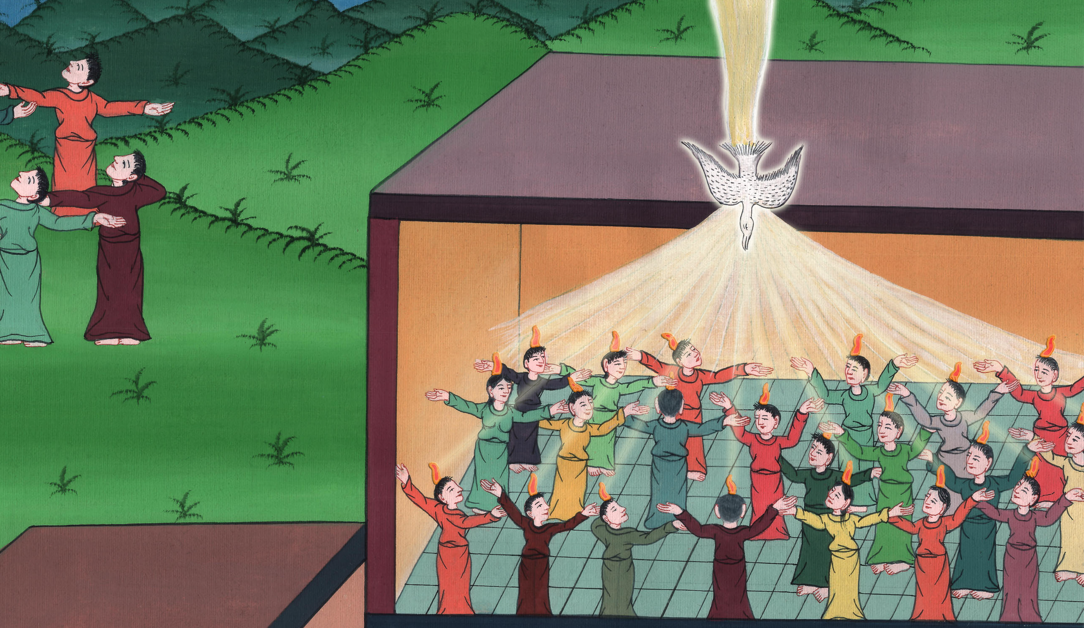
མཛད་འཕྲིན 1,2
དམ་པའི་ཐུགས་ཉིད་ཕེབས་པའི་སྐོར།

Slide 3
Receiving the Holy Spirit - Acts 1:12-14, 2:1-21
མཛད་འཕྲིན 1,2
དམ་པའི་ཐུགས་ཉིད་ཕེབས་པའི་སྐོར།

Slide 4
མཛད་འཕྲིན 1,2
དམ་པའི་ཐུགས་ཉིད་ཕེབས་པའི་སྐོར།
This work is licensed under a Creative Commons Attribution-ShareAlike 4.0 International License

Slide 5
12Then they returned to Jerusalem from the Mount of Olives, which is near the city, a Sabbath day’s journey (about 900 metres) away.
12དེ་ནས་སྐུ་ཚབ་པ་རྣམས་ཡེ་རུ་སཱ་ལེམ་དང་ཐག་ཉེ་སར་ཡོད་པ་སྟེ། ངལ་གསོ་བའི་ཉིན་མོ་གཅིག་གི་ལམ་ཐག་ཙམ་གྱི་སྐྱུ་རུ་རའི་རི་བོ་ཞེས་པ་ནས་ཕྱིར་ཡེ་རུ་སཱ་ལེམ་དུ་ལོག༌པ་རེད།

Slide 6
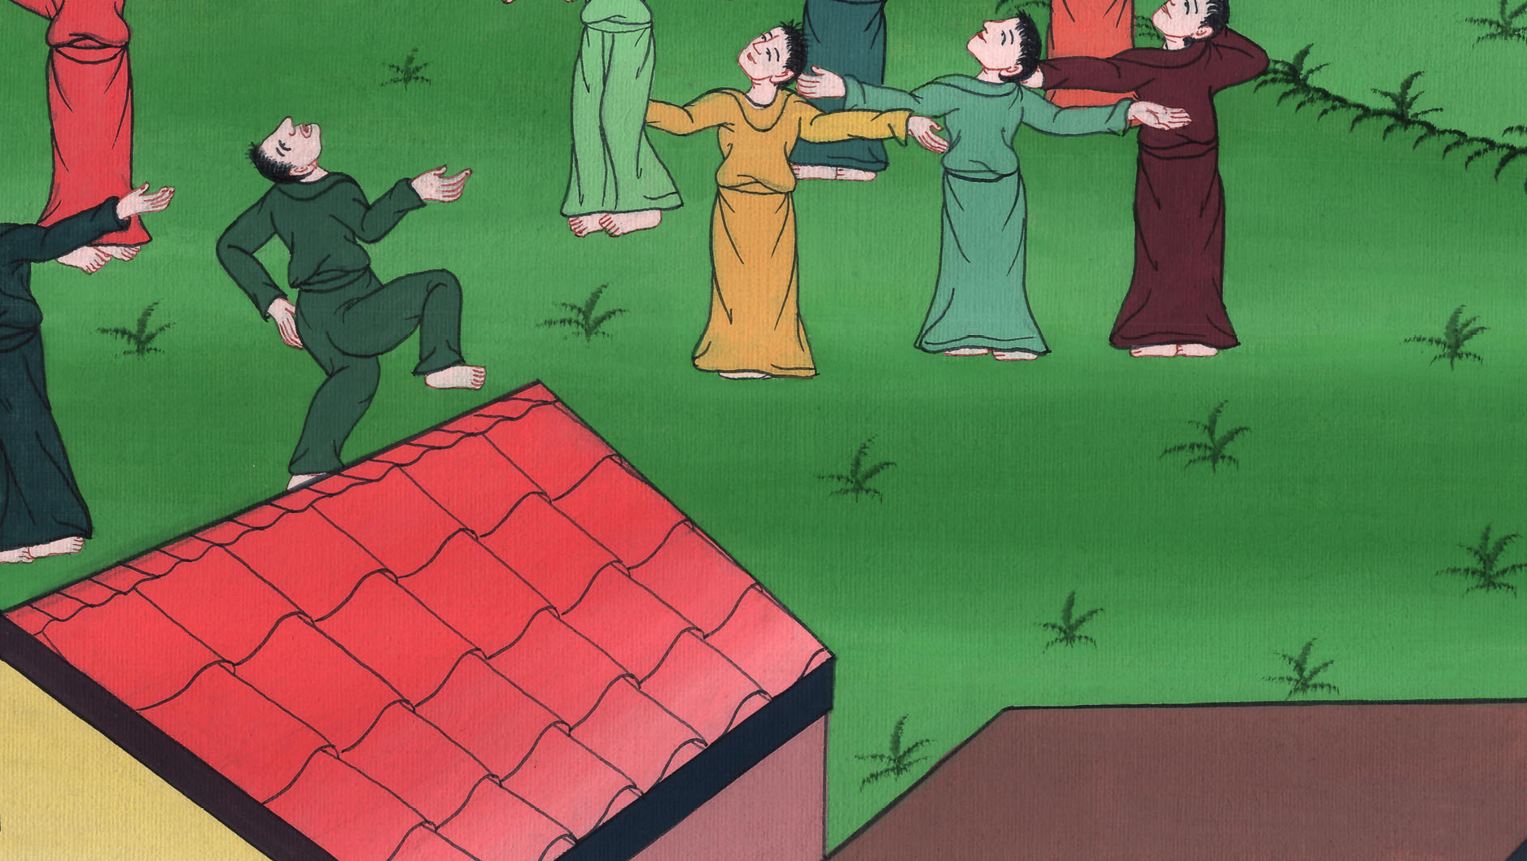
མཛད་འཕྲིན 1:12

Slide 7
13When they arrived, they went to the upper room where they were staying:… 14With one accord they all continued in prayer, along with the women and Mary the mother of Jesus, and with His brothers.
13དེ་རྣམས་ཡེ་རུ་སཱ་ལེམ་དུ་སླེབས་པ་དང་རང་ཉིད་སྡོད་སའི་ཐོག་ཁང་གི་ནང་དུ་ཕྱིན༌ཅིང༌། གནས་དེར་བསྡད་ཡོད་པ་རྣམས༌ནི།… 14དེ་རྣམས་བུད་མེད་འགའ་དང་སྐྱབས་མགོན་ཡེ་ཤུའི་ཡུམ་སྟེ་མིར་ཡམ་དང༌། ཡང་སྐྱབས་མགོན་ཡེ་ཤུའི་གཅུང་པོ་རྣམས་དང་མཉམ་དུ་འགྲོགས༌ཤིང༌། ཀུན་གྱིས་ཉིན་རེ་བཞིན་བློ་སེམས་གཅིག་མཐུན་སྒོས་གསོལ་བ་འདེབས་བཞིན་བསྡད་དོ།།

Slide 8
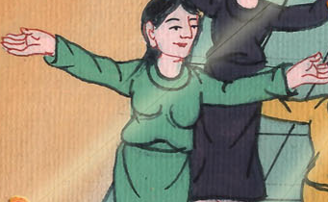
མཛད་འཕྲིན 1:13,14

Slide 9
2:1(The feast of Pentecost was ten days after Jesus went up to heaven) 1When the day of Pentecost came, they were all together in one place.
2:1དེ་ནས་ལྔ་བཅུའི་དུས་ཆེན་ལ་སླེབས་པ༌ན། དད་ལྡན་ཐམས་ཅད་གནས་གཅིག་ཏུ་འཛོམས་པ༌དང༌།

Slide 10
མཛད་འཕྲིན 2:1

Slide 11
2Suddenly a sound like a mighty rushing wind came from heaven and filled the whole house where they were sitting.
2གློ་བུར་ཉིད་དུ་ནམ་མཁའ་ནས་རླུང་ཆེན་གཡུགས་པ་ལྟ་བུའི་སྒྲ་ཞིག་བྱུང༌སྟེ། ཁོ་རྣམས་སྡོད་པའི་ཁང་པའི་ནང་དུ་ཁྱབ་པ་རེད།

Slide 12
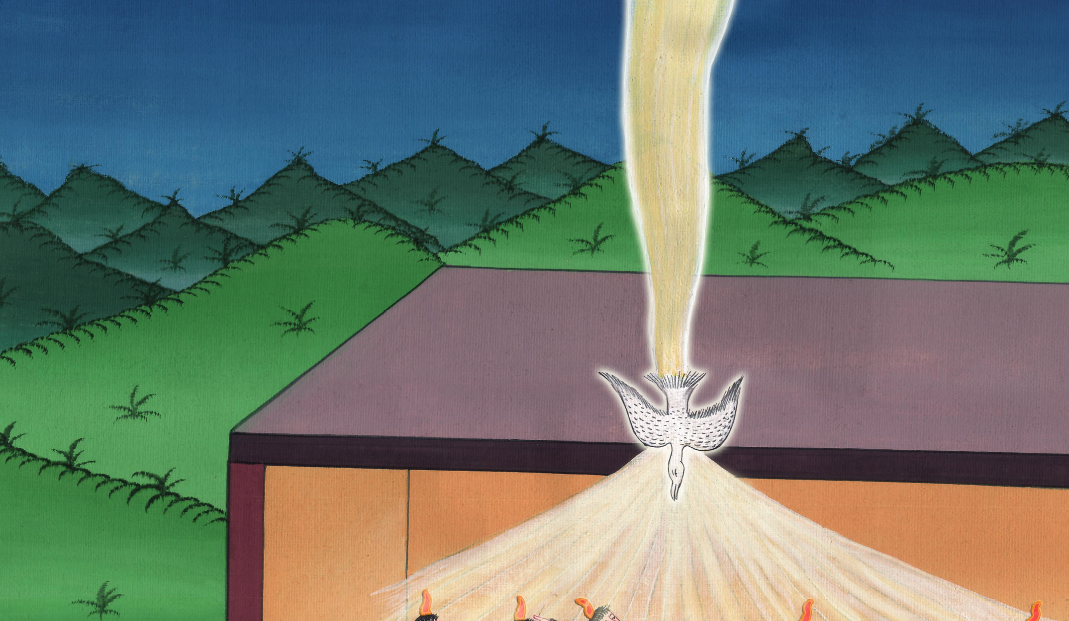
མཛད་འཕྲིན 2:2

Slide 13
3They saw tongues like flames of fire that separated and came to rest on each of them.
3དེ་ནས་མེ་ལྟ་བུའི་ལྕེ་རྣམས་མངོན་ཞིང་སོ་སོར་མི་རེ་རེའི་སྟེང་དུ་བབས་ཏེ་གནས་པ་ལ།

Slide 14
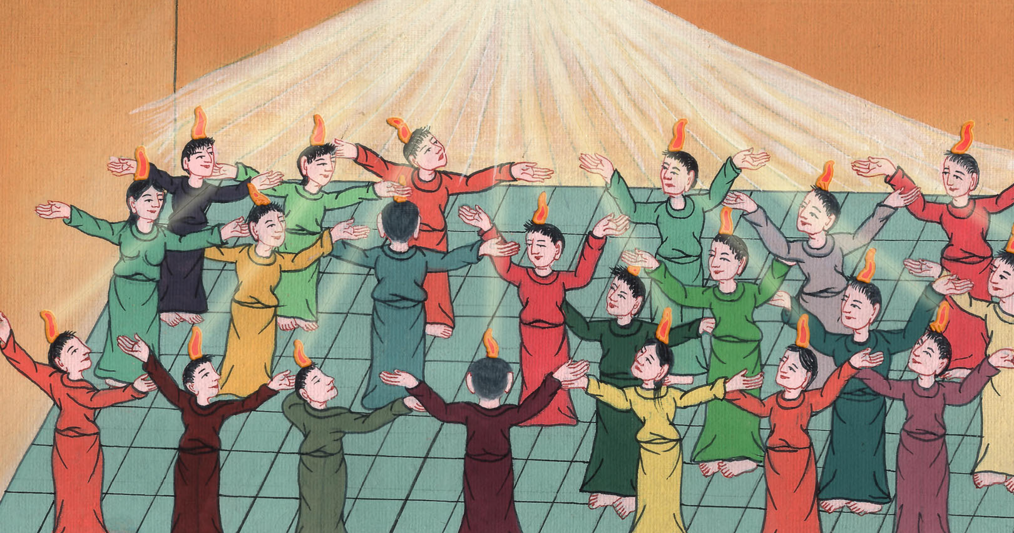
མཛད་འཕྲིན 2:3

Slide 15
4And they were all filled with the Holy Spirit and began to speak in other tongues as the Spirit enabled them.
4མི་དེ་ཐམས་ཅད་ལ་དམ་པའི་ཐུགས་ཉིད་ཀྱིས་ཁྱབ་པར་གྱུར༌ཏེ། དམ་པའི་ཐུགས་ཉིད་ཀྱིས་གནང་བའི་ནུས་པ་བཞིན་སྐད་རིགས་གཞན་དག་སྨྲས༌སོ།།

Slide 16
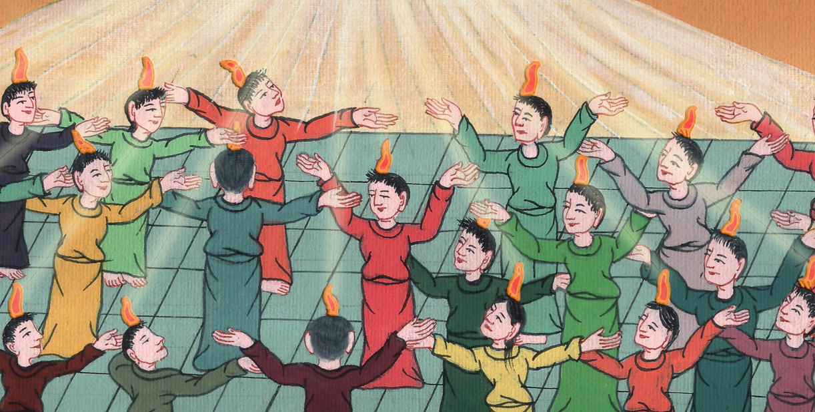
མཛད་འཕྲིན 2:4

Slide 17
5Now there were dwelling in Jerusalem God-fearing Jews from every nation under heaven.
5དེའི་དུས༌སུ། དཀོན་མཆོག་ལ་དད་མོས་ཡོད་པའི་ཡ་ཧུ་དཱ་པ་མང་པོ་ཞིག་གནམ་འོག་གི་རྒྱལ་ཁབ་སོ་སོ་ནས་ཡོང་སྟེ་ཡེ་རུ་སཱ་ལེམ་དུ་གནས་སོ།།

Slide 18
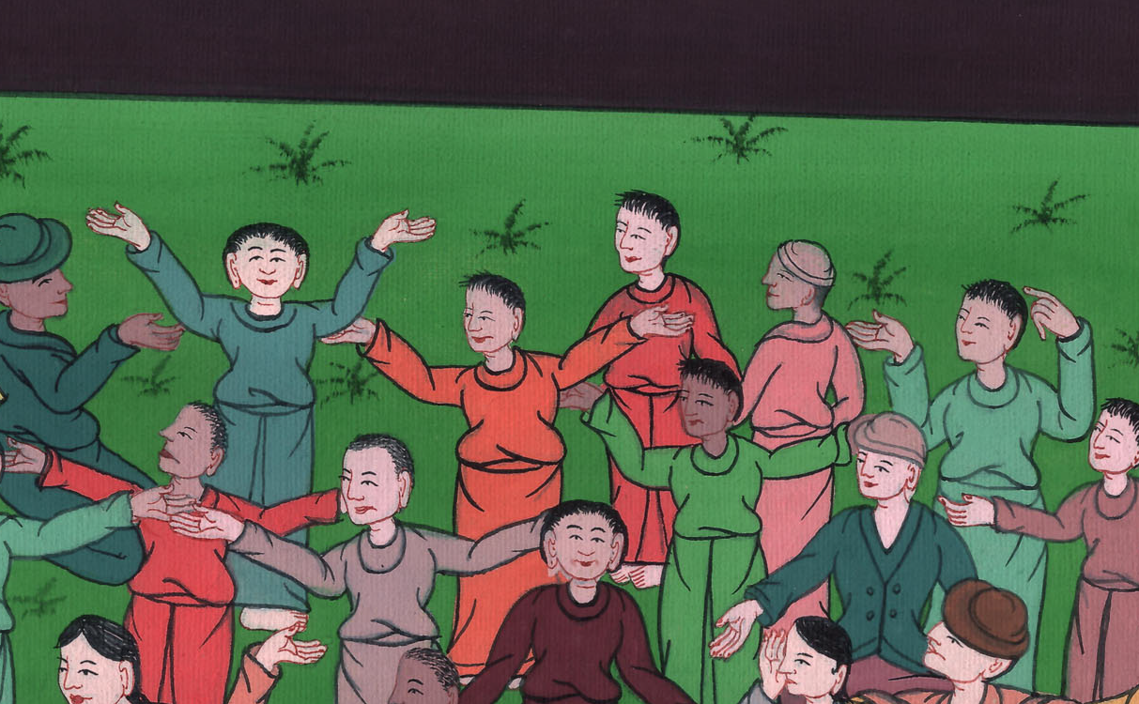
མཛད་འཕྲིན 2:5

Slide 19
6And when this sound rang out, a crowd came together in bewilderment, because each one heard them speaking his own language.
6ཡང་དེ་དག་གིས་སྒྲ་གྲགས་པ་དེ་ཐོས་ནས་མི་མང་པོ་ལྷན་དུ་འདུས་ཤིང་། མི་རེ་རེས་དད་ལྡན་རྣམས་ཀྱིས་ཁོ་རྣམས་རང་རང་གི་སྐད་རིགས་སྨྲས་པ་ཐོས་པས་ཐེ་ཚོམ་སྐྱེས་པ་རེད།

Slide 20
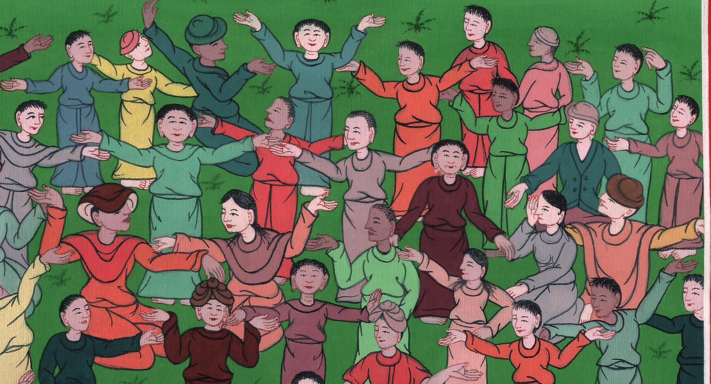
མཛད་འཕྲིན 2:6

Slide 21
7Astounded and amazed, they asked, “Are not all these men who are speaking Galileans? 8How is it then that each of us hears them in his own native language?
7མི་ཚོགས་ཧ་ལས་ཤིང་ངོ་མཚར་བར་གྱུར་ཏེ་ན༌རེ། གཏམ་བཤད་མཁན་འདི་རྣམས་ག་ལིལ་པ་མ་ཡིན༌ནམ། 8ཁོ་རྣམས་ཀྱིས་རང་རེའི་ཕ་སྐད་སྨྲས་པ་ངེད་ཅག་གིས་ཐོས་པ་དེ་ཅི་ཡིན༌ནམ།

Slide 22
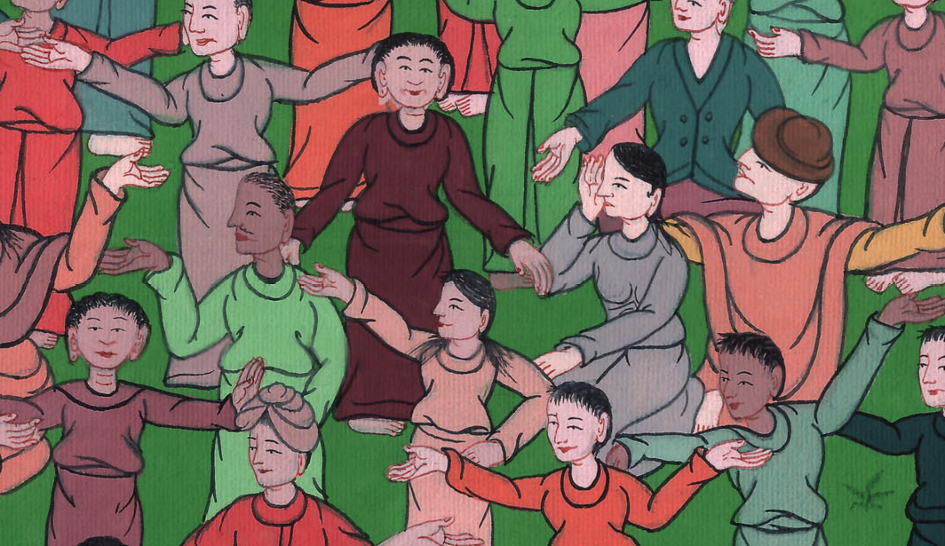
མཛད་འཕྲིན 2:7,8

Slide 23
(We all come from many different countries, and speak many different languages)11… we hear them declaring the wonders of God in our own tongues!”
11ཀཱ་རེ་ཏ་པ་དང་ཨ་རབ་པ་བཅས་ཡིན༌ཏེ། མི་དེ་རྣམས་ཀྱིས་རང་རེའི་ཕ་སྐད་སྨྲས་ནས་དཀོན་མཆོག་གི་མཛད་པ་རླབས་ཆེན་སྒྲོག་པ་ངེད་ཅག་གིས་ཐོས་ཞེས་སྨྲས༌ཤིང༌།

Slide 24
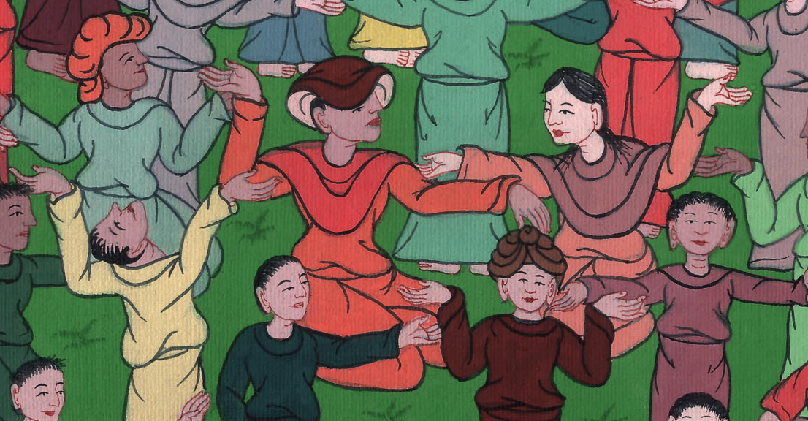
མཛད་འཕྲིན 2:10,11

Slide 25
12Astounded and perplexed, they asked one another, “What does this mean?”
13But others mocked them and said, “They are drunk on new wine!”
12ཡང་མི་ཐམས་ཅད་དོན་དེར་ཧ་ལས་ཤིང་ཐེ་ཚོམ་སྐྱེ་བཞིན་ཕན་ཚུན་ན༌རེ། འདིའི་དོན་ཅི་ཡིན་ནམ་ཞེས་གླེང༌ནའང་། 13མི་གཞན་འགའ་ན༌རེ། མི་དེ་རྣམས་རྒུན་ཆང་གསར་པས་བཟི་བ་རེད་ཅེས་འཕྱ་དམོད་བྱས༌སོ།།

Slide 26
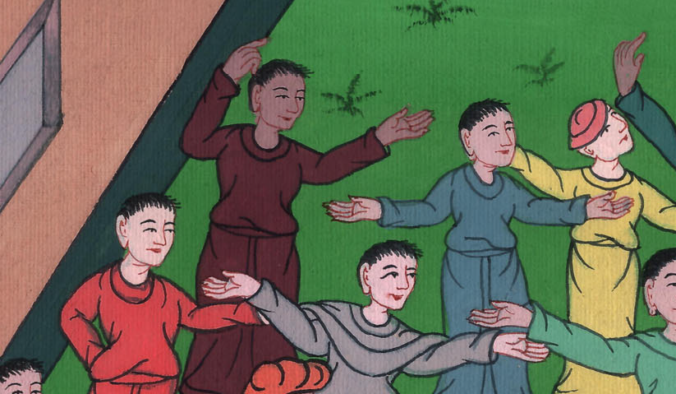
མཛད་འཕྲིན 2:12,13

Slide 27
14Then Peter stood up with the Eleven, lifted up his voice, and addressed the crowd: “Men of Judea and all who dwell in Jerusalem, let this be known to you, and listen carefully to my words.
14དེ་ནས་པེ་ཏྲོ་དང་སྐུ་ཚབ་པ་གཞན་བཅུ་གཅིག་པོ་ཡར་ལངས་ཤིང་པེ་ཏྲོས་སྐད་ཆེན་པོས་མི་ཚོགས་ལ་འདི་སྐད༌དུ། ཡ་ཧུ་དཱའི་ཡུལ་མི་དང་ཡེ་རུ་སཱ་ལེམ་དུ་གནས་པའི་མི་རྣམས༌ཀུན། ཁྱོད་ཅག་གིས་དོན་འདི་རྟོགས་འོས་ཤིང་ངས་སྨྲས་པ་ལའང་རྣ་བ་བླགས་ནས་ཉོན༌ཅིག

Slide 28
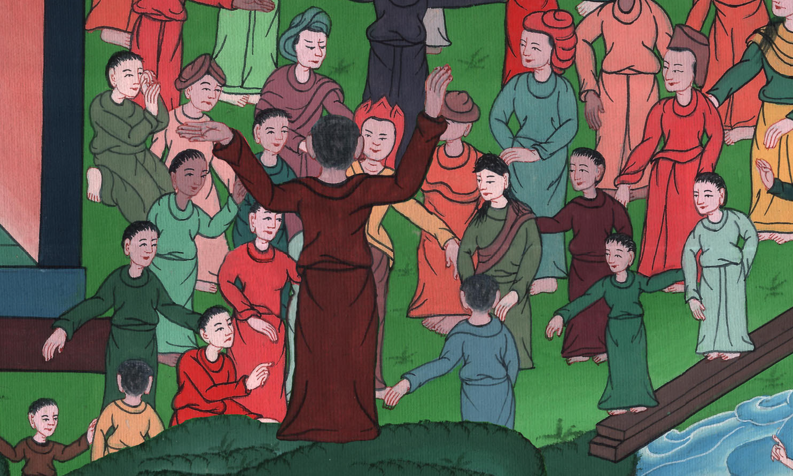
མཛད་འཕྲིན 2:14

Slide 29
15These men are not drunk, as you suppose. It is only the third hour of the day (9 o’clock)! 16No, this is what was spoken by the prophet Joel:
15ད་ལྟ་སྔ་དྲོའི་ཆུ་ཚོད་དགུ་ཙམ་ཡིན་པས་ཁྱོད་རྣམས་ཀྱིས་མི་འདི་དག་ཆང་གིས་བཟི་བ་རེད་བསམས་ནའང་དེ་བཞིན་མ་ཡིན༌ཏེ། 16འདི་ནི་ལུང་སྟོན་པ་ཡོ་ཨེལ་བརྒྱུད་ནས་ཇི་སྐད༌དུ།

Slide 30
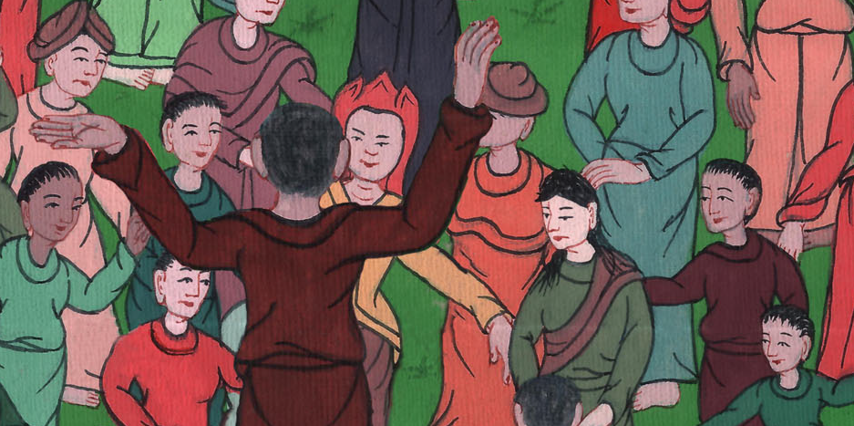
མཛད་འཕྲིན 2:15,16

Slide 31
17‘In the last days, God says,
I will pour out My Spirit on all people.
Your sons and daughters will prophesy,
your young men will see visions,
your old men will dream dreams.
17དེ་ཡང་དཀོན་མཆོག་ཉིད་ཀྱིས་འདི་སྐད༌དུ།།
མཐའ་མའི་ཉིན་མོ་དག་ལ་སླེབས་དུས་སུ།།
བདག་གིས་རང་གི་ཐུགས་ཉིད་ཀུན་ལ༌སྩོལ།།
ཁྱོད་ཀྱི་བུ་དང་བུ་མོས་ལུང་བསྟན༌འཆད།།
ཁྱོད་ཀྱི་གཞོན་ནུས་ངོ་མཚར་ཞལ་གཟིགས༌མཐོང༌།།
ཁྱོད་ཀྱི་བགྲེས་པོར་རྨི་ལམ་འབྱུང་བ་ཡིན།།

Slide 32
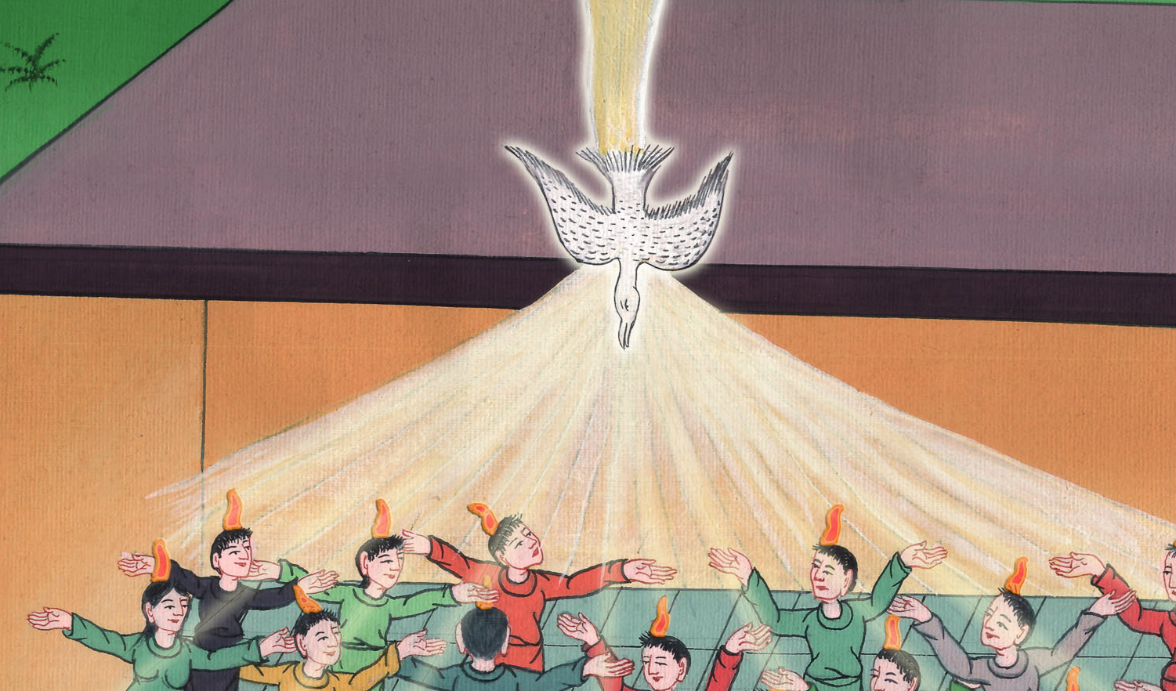
མཛད་འཕྲིན 2:17

Slide 33
18Even on My menservants and maidservants
I will pour out My Spirit in those days,
and they will prophesy.
18དུས་དེར་བདག་གིས་རང་གི་ཐུགས་ཉིད༌མཆོག །
ང་ཡི་ཞབས་ཕྱི་དད་ལྡན་ཕོ་མོ༌ལ།།
སྩོལ་ཞིང་དེ་ཚོས་ལུང་བསྟན་འཆད་པར༌ངེས།།

Slide 34
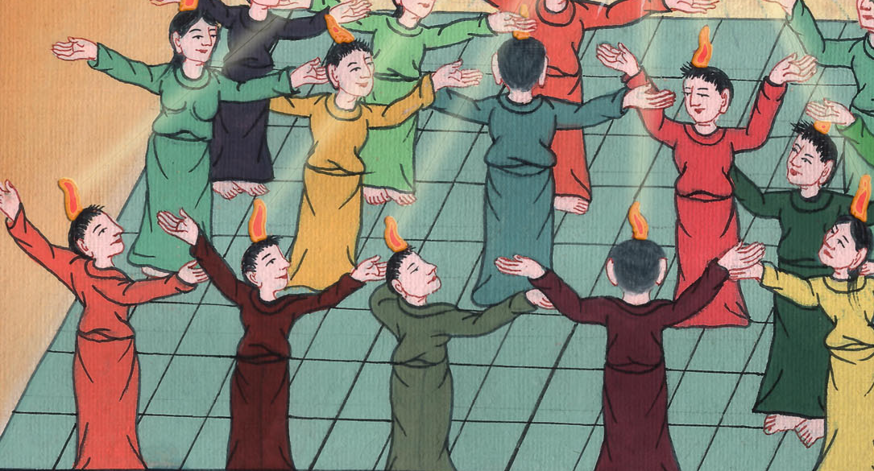
མཛད་འཕྲིན 2:18

Slide 35
19I will show wonders in the heavens above
and signs on the earth below,
blood and fire and billows of smoke.
19བདག་གིས་ནམ་མཁའི་དབྱིངས་སུ་ངོ་མཚར༌དང༌།།
ས་གཞིར་ཁྱད་རྟགས་ཅི་ཡང་སྟོན་པར༌འགྱུར།།
ཁྲག་དང་མེ་དང་དུད་སྨུག་འབྱུང་བར༌ངེས།།

Slide 36
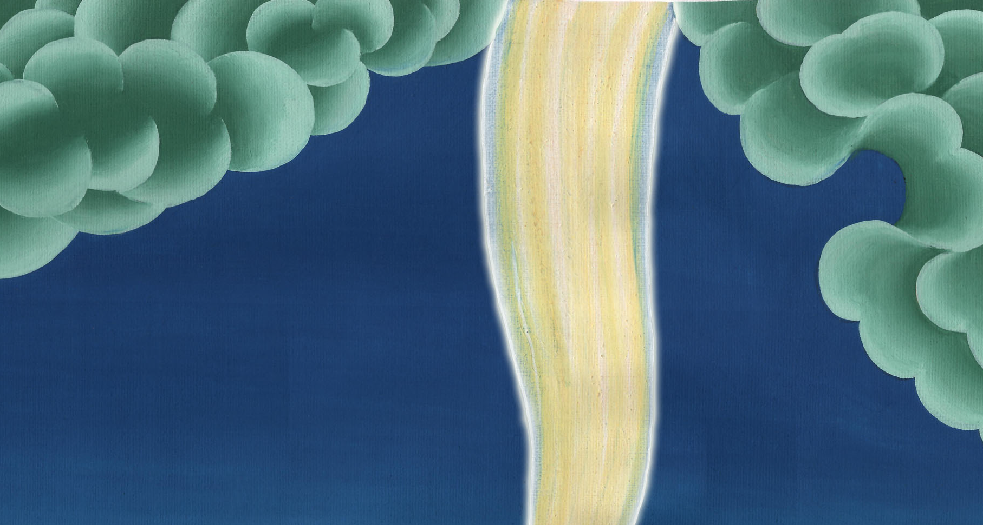
མཛད་འཕྲིན 2:19

Slide 37
20The sun will be turned to darkness,
and the moon to blood,
before the coming of the great and glorious Day of the Lord.
20ཁྲི་གདུགས་ཉི་མ་སྐད་ཅིག་ནག་པོར༌བསྒྱུར།།
བསིལ་ཟེར་ཟླ་བ་སྐད་ཅིག་ཁྲག་ཏུ༌བསྒྱུར།།
གཙོ་བོའི་ཉིན་མོ་ངོ་མཚར་འགངས་ཆེན༌དེ།།
མ་སླེབས་གོང་དུ་དོན་ཆེན་དེ་རྣམས༌འབྱུང༌།།

Slide 38
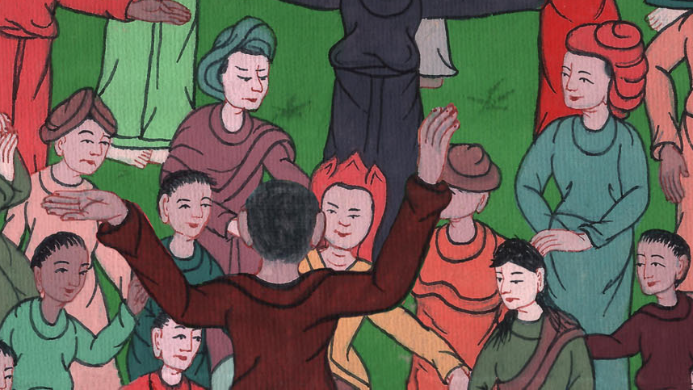
མཛད་འཕྲིན 2:20

Slide 39
21And everyone who calls on the name of the Lord
will be saved.’
21དུས་དེར་གཙོ་བོའི་མཚན་ནས་འབོད་པ༌ཚོར།།
ཁོང་གིས་སྐྱོབ་ཅིང་ཐར་པ་གནང་ངེས༌ཡིན།།
ཞེས་གསུངས་པ་ལྟར་ལགས་སོ།།

Slide 40
མཛད་འཕྲིན 2:21

